Slide 1

KPI Video System
Creater: Nguyễn Huy Phát

Slide 2
Nội Dung
1. Bài Toán KPI Video
2. Phương Hướng Giải Quyết
3. Log Event Managements
4. ELK(Elasticsearch + Logstash + Kibana)
5. Xây Dựng Hệ Thống
6. Deploy Hệ Thống
7. Một Số Issues Gặp Phải

Slide 3
1. Bài Toán
Cần đánh giá chất lượng
Cần đánh giá trải nghiệm của người dùng

Slide 4
2. Phương Hướng Giải Quyết

Slide 5
3. Log Event Managements

Slide 6
4. ELK
Elasticsearch
Logstash
Kibana

Slide 7
5. Xây Dựng Hệ Thống
Tích Hợp Vào Wep App
B1: Nhúng Plugin tracking event vào trình phát videojs của web app
B2: Cấu môi trường cho plugin
B3: Run Nodejs server để lắng nghe event từ end-user, kiểm tra và lưu dữ liệu đó vào file nếu hợp lệ
B4: Cấu hình Logstash để đọc file từ thư mục chứa log tại nodejs server và parser dữ liệu đó theo định dạng mong muấn rồi gửi lên Elasticsearch

Slide 8
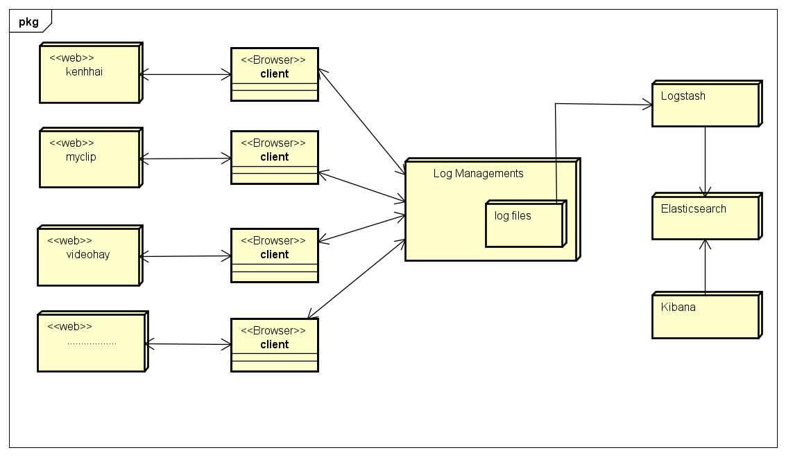
5. Xây Dựng Hệ Thống

Slide 9
5. Xây Dựng Hệ Thống
Tích Hợp Vào Mobile App

Slide 10
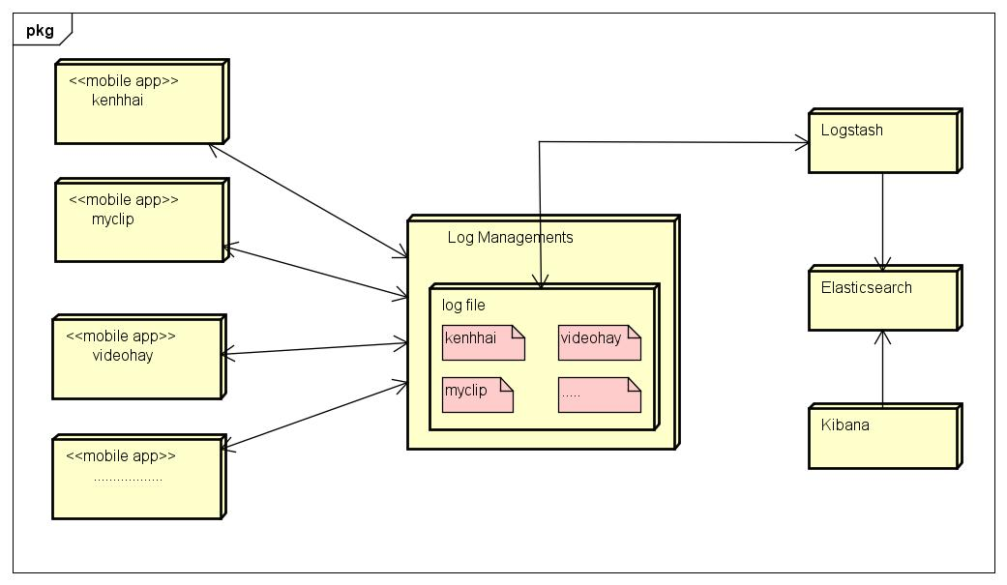
5. Xây Dựng Hệ Thống

Slide 11
6. Deploy Hệ Thống
Xây Dựng: Log Event Managements
Tích Hợp Vào Các Service Đang Hoạt Động
SỬ Dụng ELK Để Quản Lý, Phân Tích, Visualize…
Đánh Giá Các Service

